Slide 1


Análisis Y Desarrollo De Sistemas De Información
FICHA: 1493990

Slide 2


PROBLEMA
¿ como se podría facilitar la comunicación entre un usuario y el conductor de una ambulancia en el momento de acudir al servicio?

Slide 3

OBJETIVO GENERAL
Desarrollar un prototipo software que facilite el procedimiento de solicitud de un servicio de ambulancia a los usuarios, por medio de un Sistema móvil

Slide 4

OBJETIVOS ESPECÍFICOS
Identificar inconvenientes en el momento de solicitar un servicio de ambulancia
Formular soluciones para posibles mejoras en la comunicación
Diseñar el procedimiento a la ambulancia.
Desarrollar una aplicación web y móvil.
Realizar pruebas de software de acuerdo a la herramienta anteriormente propuesta

Slide 5

JUSTIFICACIÓN
El propósito de desarrollar este prototipo es para generar una propuesta de mejora para la comunicación entre el usuario y el conductor, debido a los inconvenientes que se presenta en el momento de solicitar un servicio de ambulancia.

Slide 6




ANTECEDENTES

Slide 7
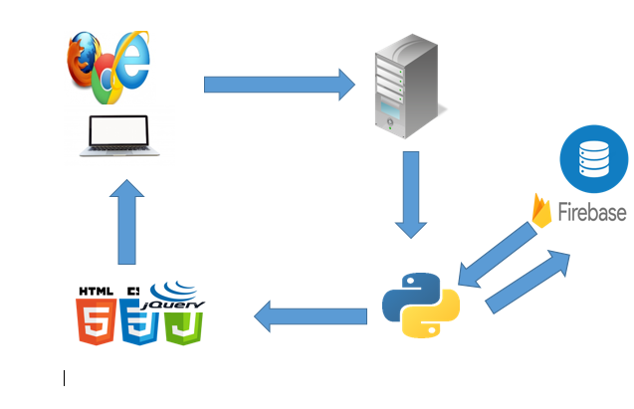
ARQUITECTURA (WEB)

Slide 8

¡PROCESO DE DESARROLLO!

Slide 9



MARCO DE DESARROLLO
SCRUM
Equipos de trabajo:
*Herramienta de Google
Backend
*Sprints
Frontend
Móvil
Servicios web
Documentación

Slide 10
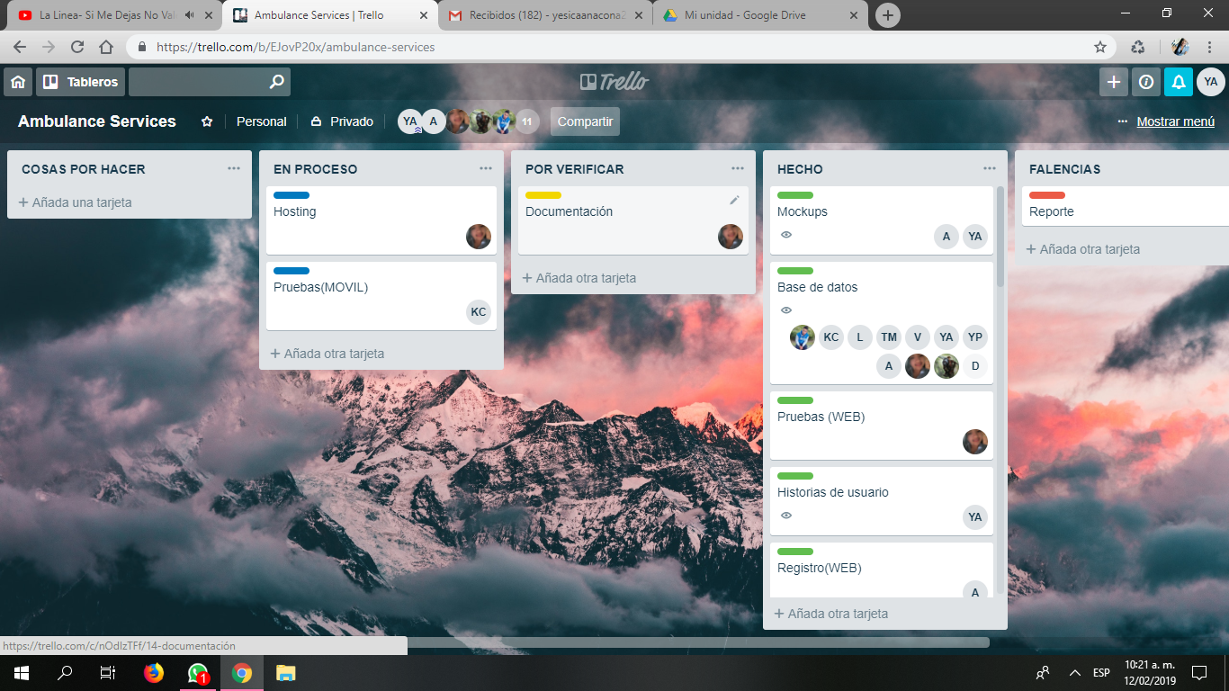
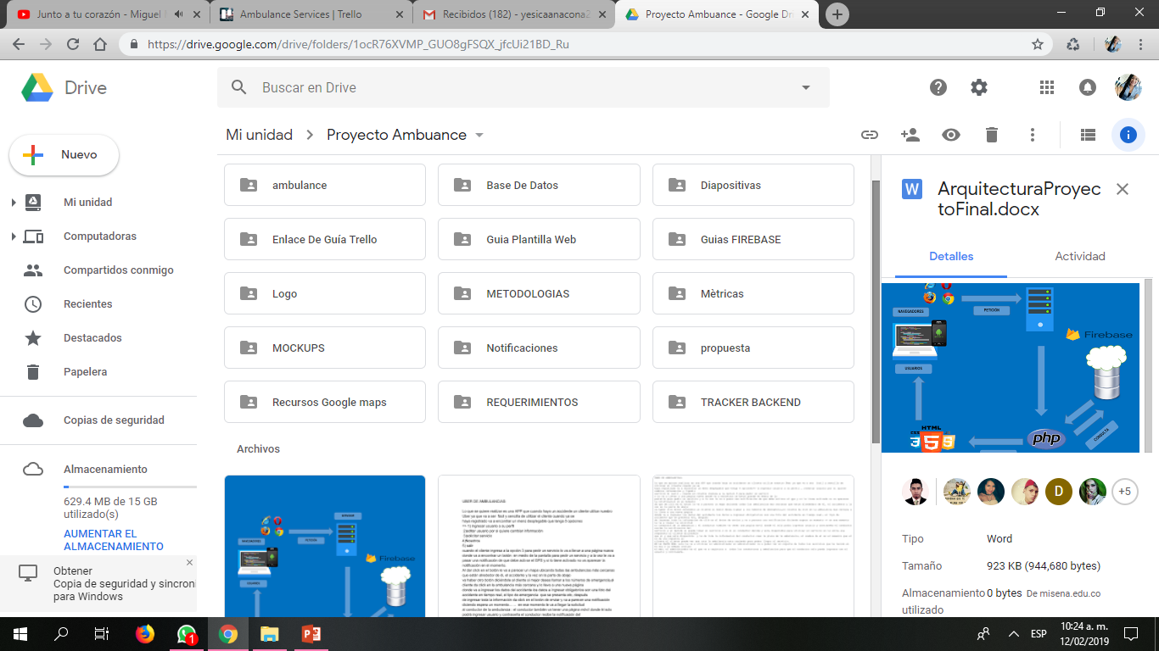
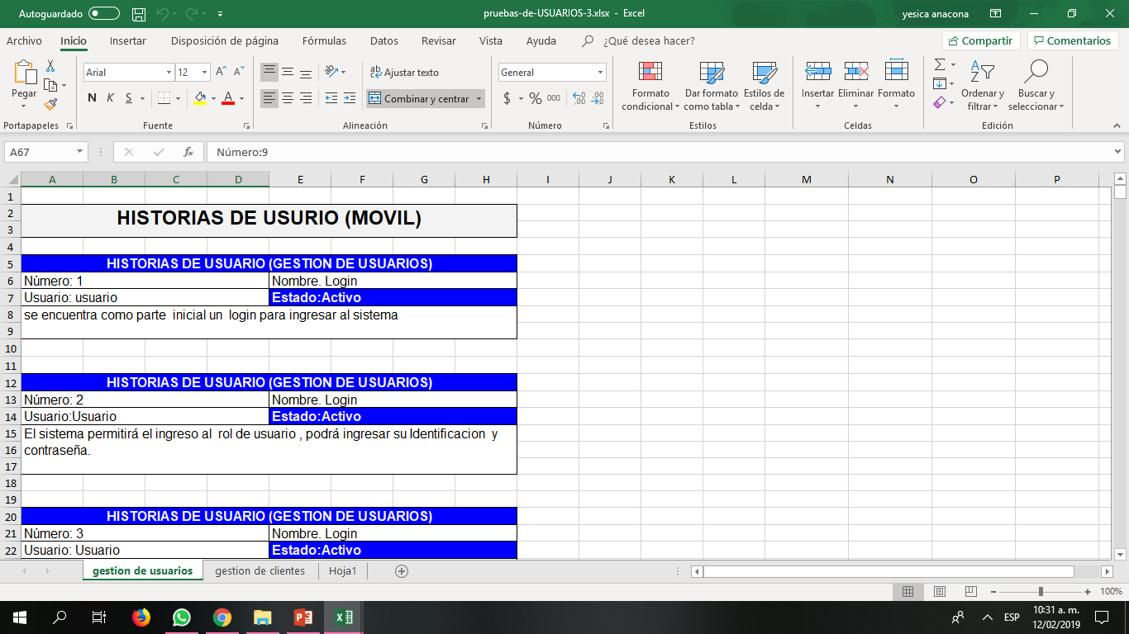
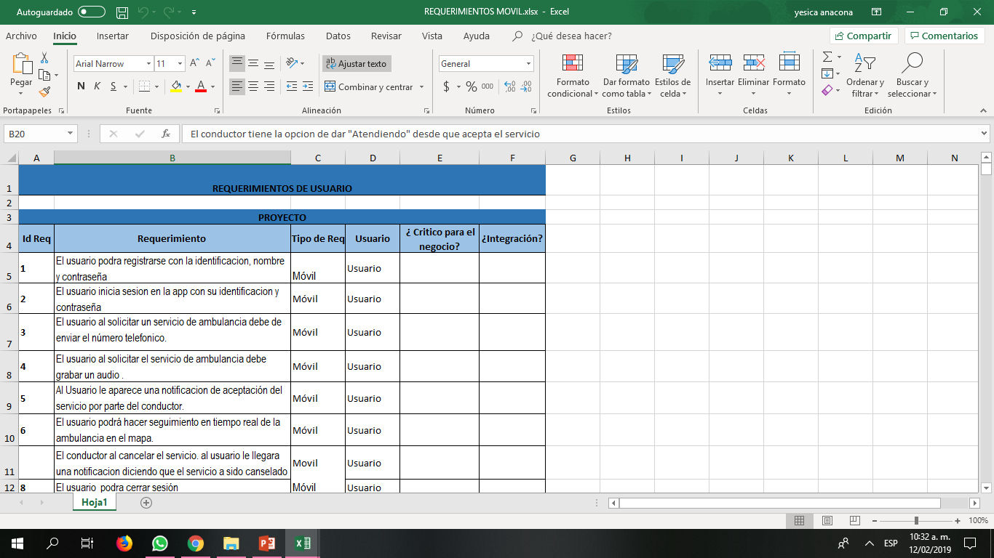
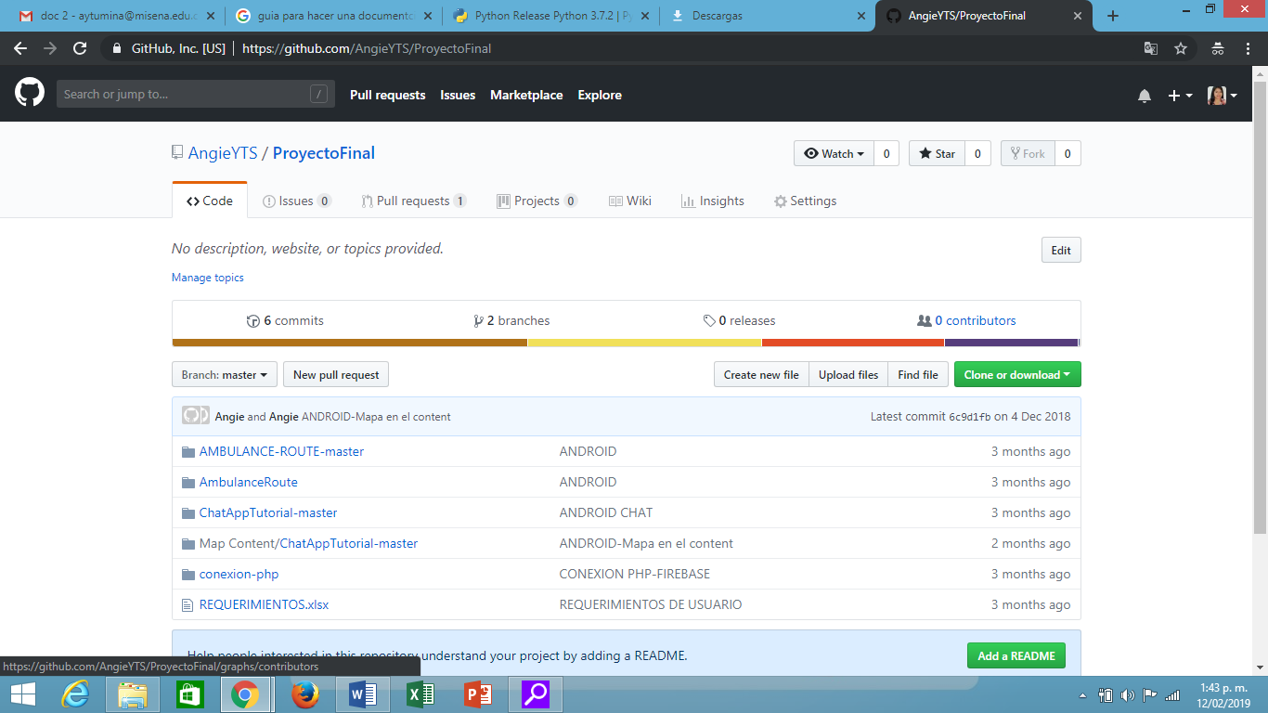

Slide 11
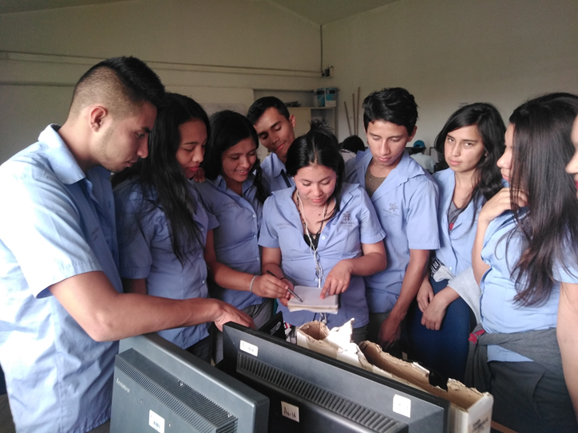
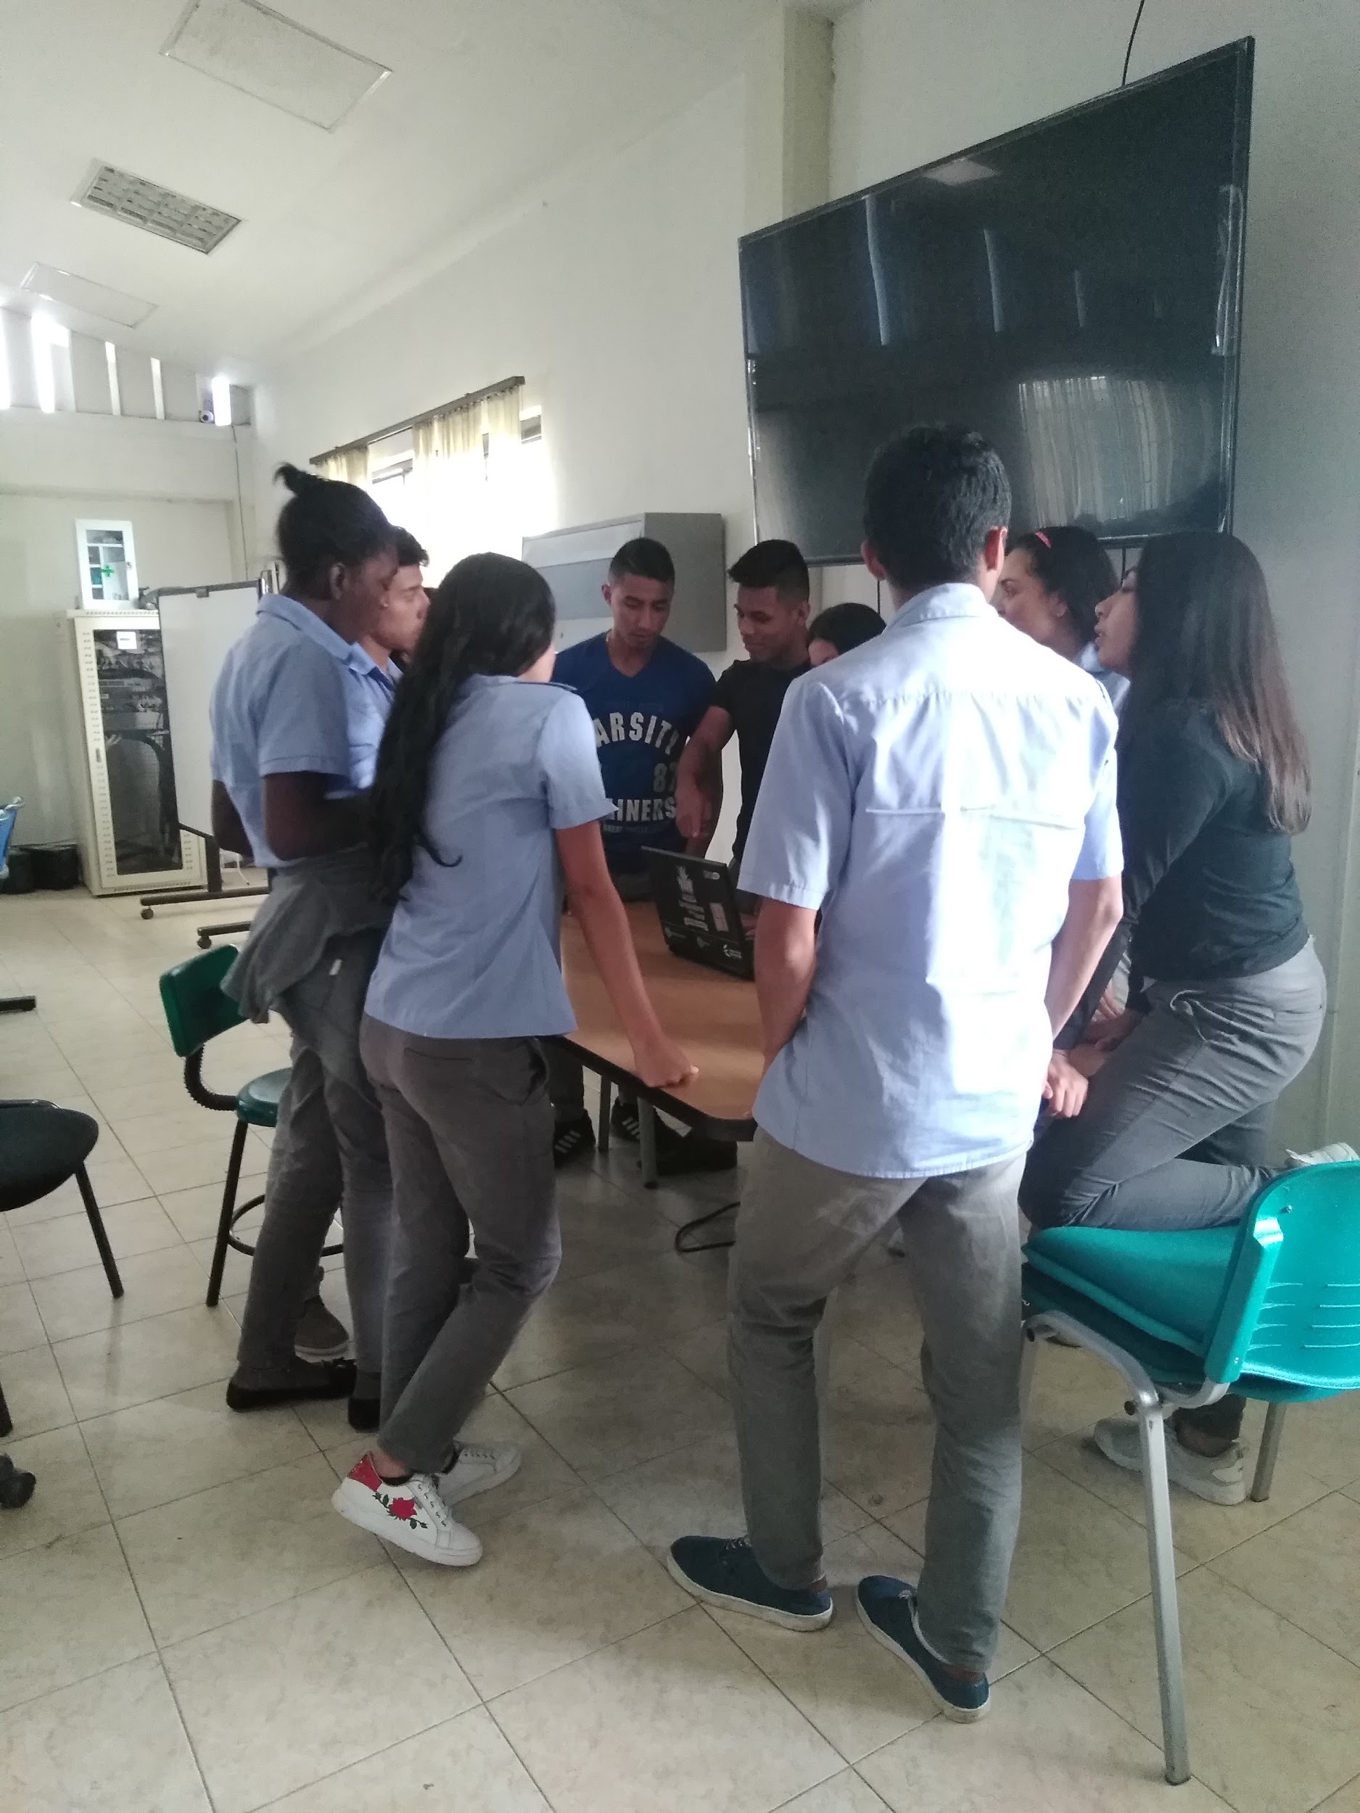
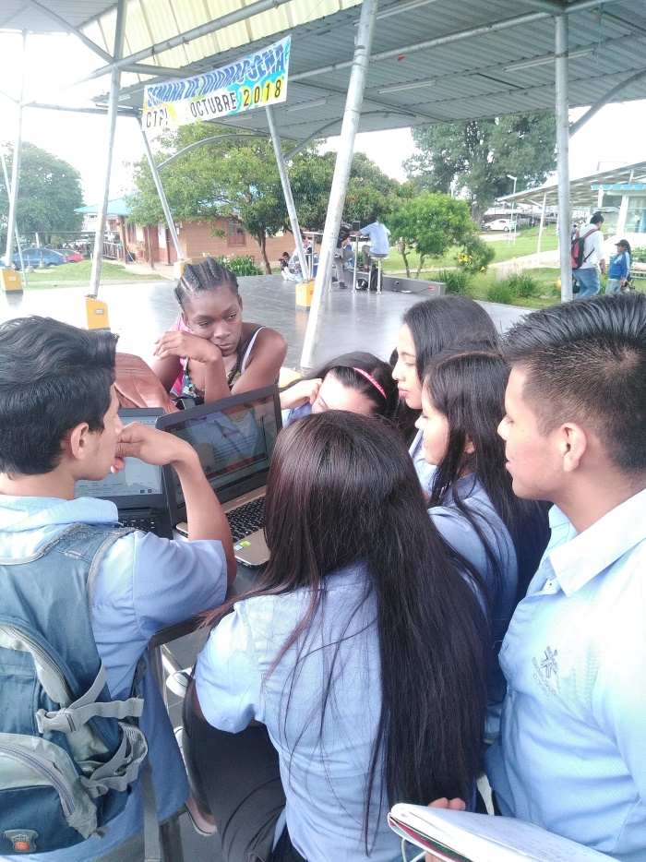
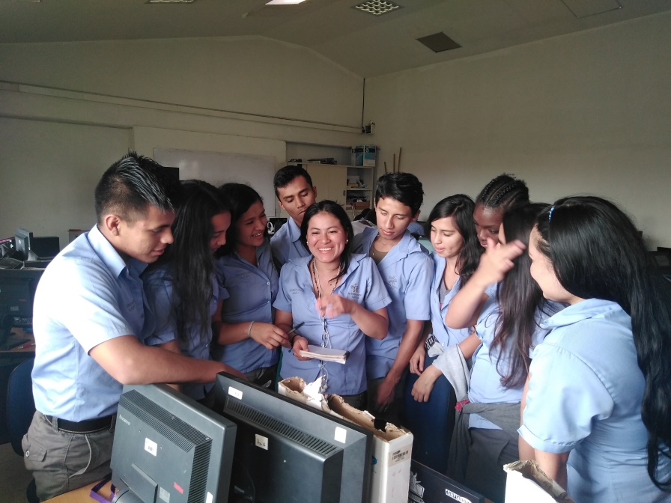

Slide 12







PROCESO DE DESARROLLO (Web)
Backend
Frontend

Slide 13

PROCESO DE DESARROLLO (Móvil)

Slide 14
FUNCIONALIDADES DE (AMBULANCE SERVICE)
Consumidor:
Elegir la ambulancia mas cercana a su posición.
Grabar un audio para así facilitar el envío de una breve descripción del accidente.
Seguir en tiempo real la ambulancia, hasta la ubicación del accidente.

Slide 15
FUNCIONALIDADES DE (AMBULANCE SERVICE)
Conductor:
Recibir notificaciones de las solicitudes presentadas por el consumidor.
Aceptar o cancelar la solicitud.
Administrador(web)
Agregar, editar y eliminar ambulancias, conductores y empresas.

Slide 16

MUCHAS GRACIAS

